Slide 1
Linee guida per l'identità del marchio
Una guida per partner e giornalisti

Slide 2
GEAR@SME
GEAR@SME è l'acronimo del titolo del progetto "Generate Energy Efficient Acting and Results at Small & Medium Enterprises".
"Gear" è un sinonimo di "attrezzatura": con lo strumento giusto, il problema può essere risolto.
Il termine ricorda anche una ruota dentata: una parte importante per far funzionare il quadro generale.
Il termine ricorda anche la leva del cambio di un veicolo: quando la marcia giusta è inserita, è più facile andare avanti.
Così, noi di GEAR@SME ci vediamo come uno strumento, un ingranaggio e anche un acceleratore per aiutare le PMI a risparmiare energia e proteggere il clima.

Slide 3
„Saving energy together“
Il claim "Saving energy together" si riferisce all'approccio collettivo del progetto di efficienza energetica. Il claim contiene tre messaggi:
Saving: Sosteniamo la protezione del clima!
Energy: Riduciamo il nostro consumo di energia!
Together: Ci forniamo a vicenda strumenti, comunità e mezzi!

Slide 4


GEAR@SME Logo
Il logo dominante di GEAR@SME consiste in un marchio figurativo e un claim. Questo logo è visibile su tutti i documenti pubblici in alto nell'angolo destro ed è inoltre usato sui frontespizi dei documenti o delle presentazioni e nell'intestazione dei documenti. Il logo standard del progetto è disposto orizzontalmente con il claim "Saving energy together".
Se si adatta meglio stilisticamente, può essere usato anche il logo orizzontale.
Il marchio figurativo è un simbolo circolare che scatena varie associazioni come un ingranaggio, un ago di bussola o più punti collegati tra loro. Il simbolo è allo stesso tempo filigranato, minimalista e senza fronzoli, ma anche potente e dinamico. Combina inoltre i colori blu (ispirato alla bandiera dell'UE), verde (ambiente) e giallo (elettricità, energia e stelle della bandiera dell'UE).

Slide 5
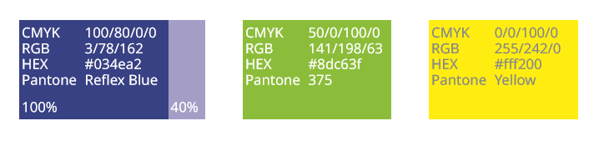
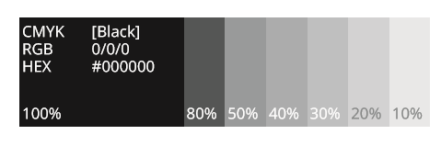
Codici colore
I codici colore delle tonalità di blu, grigio, verde e giallo utilizzati nel logo sono mostrati nel seguente grafico. Per ogni metodo di stampa (CMYK / RGB / HEX / Pantone), viene fornito il rispettivo codice colore:

Slide 6
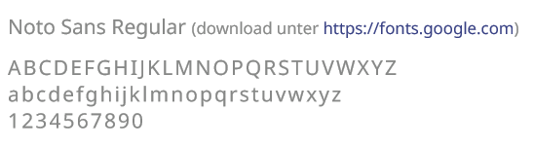
Font
La dimensione standard per i testi è 11 pt. e il colore nero (0/0/0). Il carattere non deve mai essere messo in grassetto. Invece, se qualcosa in un testo deve essere evidenziato, deve essere messo in blu (RGB: 3/78/162).

Slide 7

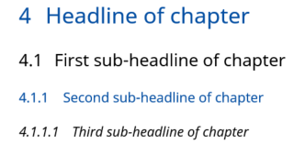
Tipografia
I titoli principali del frontespizio non sono mai in grassetto, restano snelli e chiari, ma in 24 pt.
Il sottotitolo della pagina del titolo non è di nuovo in grassetto, ma è scritto in maiuscolo, in 18 pt. e in blu.
I titoli dei capitoli sono numerati, in colore blu e 24 pt. Il primo sottotitolo dei capitoli è in nero (0/0/0), in 14 pt., il secondo sottotitolo è in blu (3/78/162) e 11 pt. e il terzo sottotitolo è in nero con 11 pt. e in lettere oblique. I documenti non dovrebbero mai usare più del terzo livello di sottocapitoli.

Slide 8
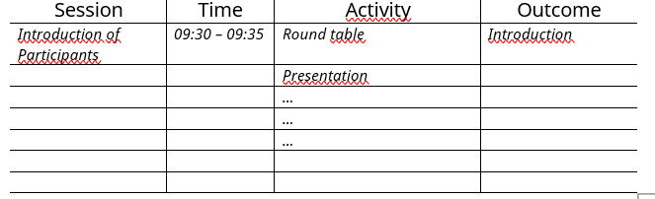
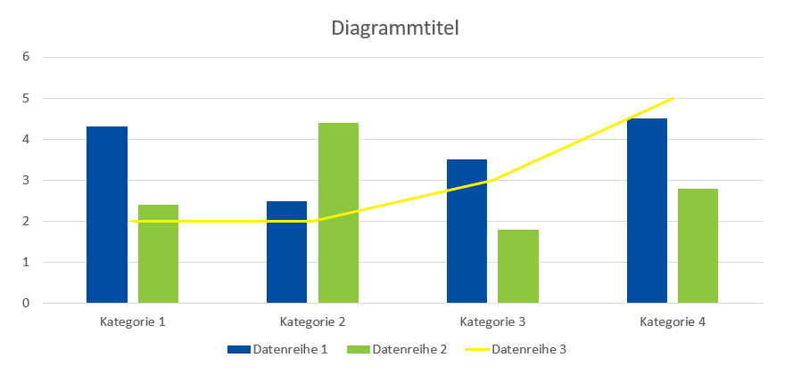
Stile
Lo stile di tutti i documenti e le presentazioni è mantenuto molto minimalista. Lo sfondo è bianco, l'unica colorazione è il logo, che è sempre posizionato nell'angolo in alto a destra.
Il blu del logo appare nei titoli. Ulteriori abbellimenti sono deliberatamente omessi.
Le tabelle sono presentate senza esterni e linee. Solo le intestazioni delle tabelle sono allineate.
Tutta la grafica dovrebbe essere mantenuta negli stessi colori del logo e dovrebbe anche essere il più delicato e minimalista possibile.

Slide 9
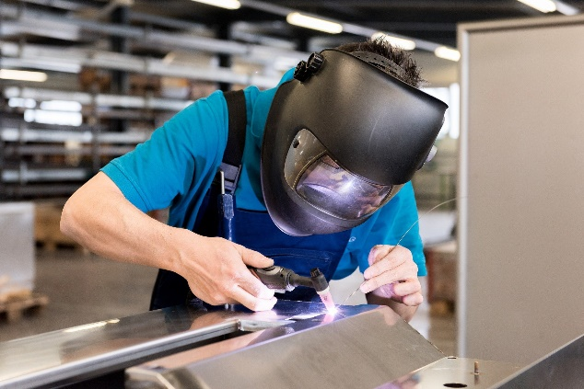

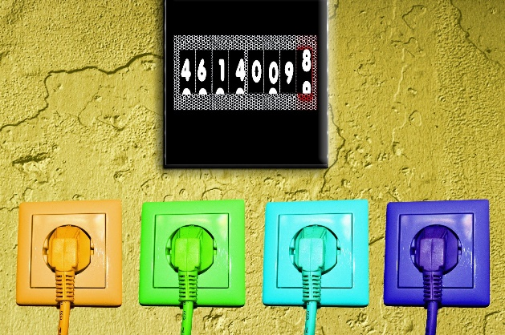
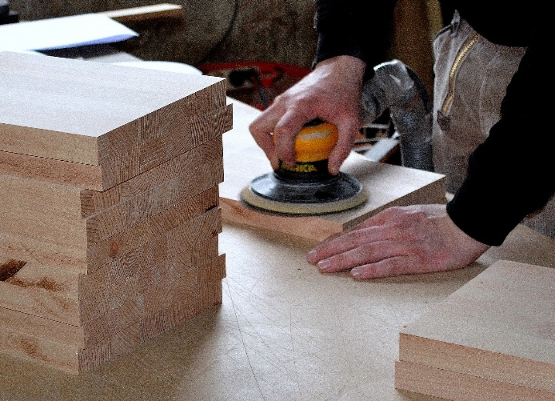



Mondo delle immagini
Le immagini devono essere scelte con parsimonia e attenzione nel progetto GEAR@SME. Le immagini inviano messaggi come: "insieme", "squadra", "artigianato", "business", "energia", "ecologico", "giovane", "aperto".
Le immagini sono selezionate che hanno una ruvidità moderna e un effetto fresco e comunicativo o presentano le persone del progetto.
Per la grafica, devono essere usati i colori del logo.

Slide 10











